Slide 1

nhiÖt liÖt Chµo mõng c¸c thÇy gi¸o, c« gi¸o
VÒ dù giê líp 5a4
HOẠT ĐỘNG TRẢI NGHIỆM (SINH HOẠT CHỦ ĐỀ)

Slide 2



Slide 3



Thứ Ba ngày 29 tháng 10 năm 2024

Slide 4


Thứ Ba ngày 29 tháng 10 năm 2024
Chia sẻ về những ưu điểm của các thành viên trong lớp

Slide 5


Slide 6
Thứ Ba ngày 29 tháng 10 năm 2024
Chia sẻ về những ưu điểm của các thành viên trong lớp

Slide 7



Đề xuất những việc làm để giữ gìn tình bạn

Slide 8
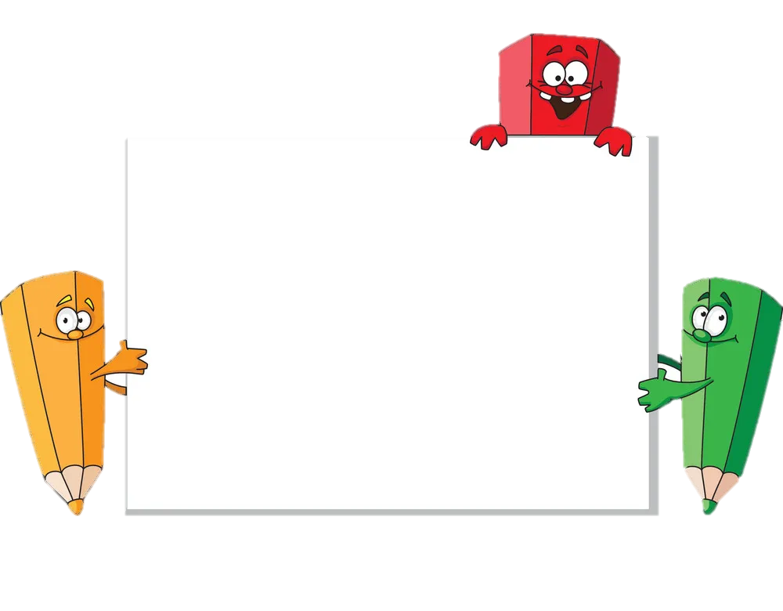




Lựa chọn "Sứ giả tình bạn"

Slide 9
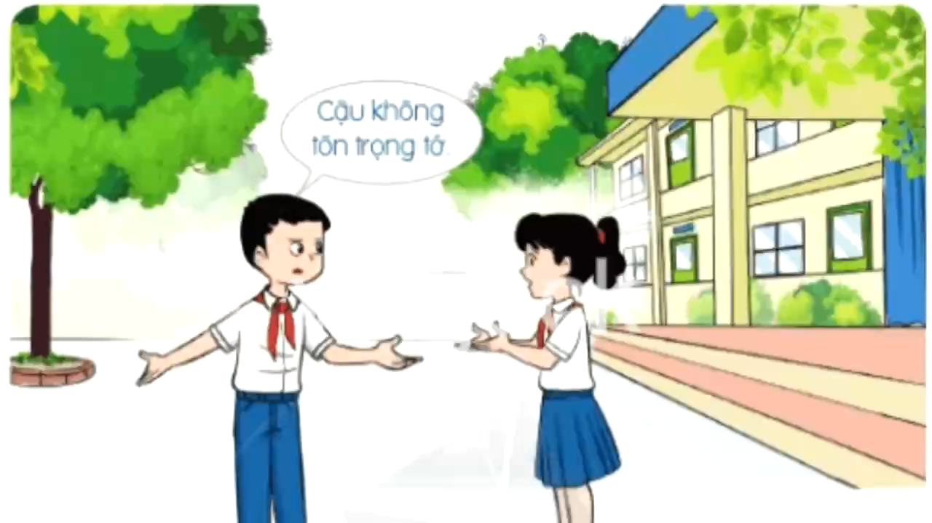

Slide 10
Lựa chọn "Sứ giả tình bạn"

Slide 11
Thứ Ba ngày 29 tháng 10 năm 2024

Slide 12




